Slide 1


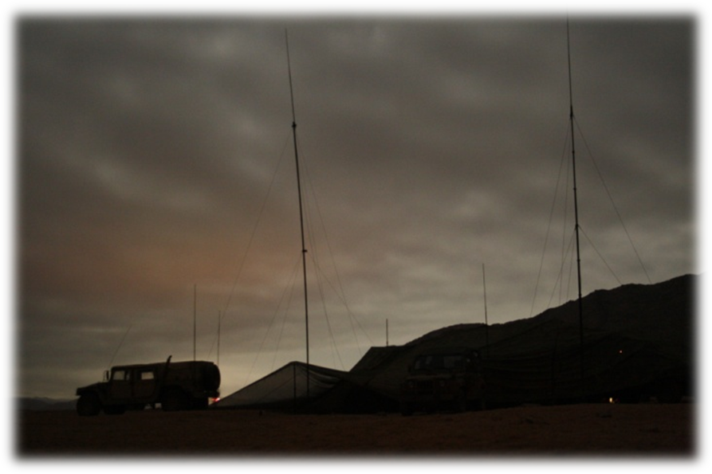
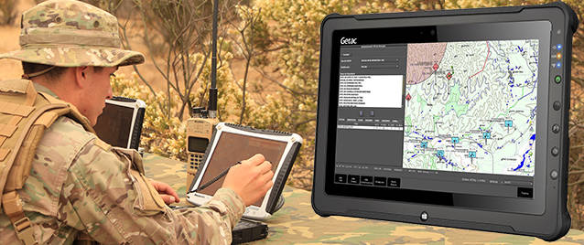
“COMUNICACIONES DE COMBATE”
T1 IM J. REINIKE L.
PROFESOR
P A T R I O T I S M O
HONOR LEALTAD VALENTÍA INTEGRIDAD DEBER

Slide 2
“COMUNICACIONES”
U.T. Nº 1. INTRODUCCIÓN A LAS COMUNICACIONES. (8 HORAS)
U.T. Nº 2. RADIOCOMUNICACIONES. (14 + 2 HORAS)
U.T. Nº 3. PROCEDIMIENTOS DE COMUNICACIONES. (14 + 2 HORAS)
U.T. Nº 4. REDES DE COMUNICACIONES. (14 HORAS)
U.T. Nº 5. GUERRA ELECTRÓNICA DE COMUNICACIONES. (12 + 2 H)
P A T R I O T I S M O
HONOR LEALTAD VALENTÍA INTEGRIDAD DEBER

Slide 3
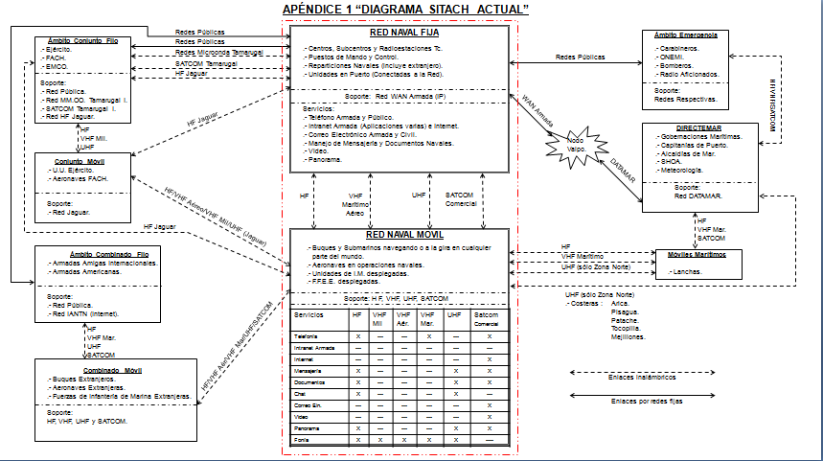

SISTEMA DE TRANSMISIÓN DE INFORMACIÓN
P A T R I O T I S M O
HONOR LEALTAD VALENTÍA INTEGRIDAD DEBER

Slide 4
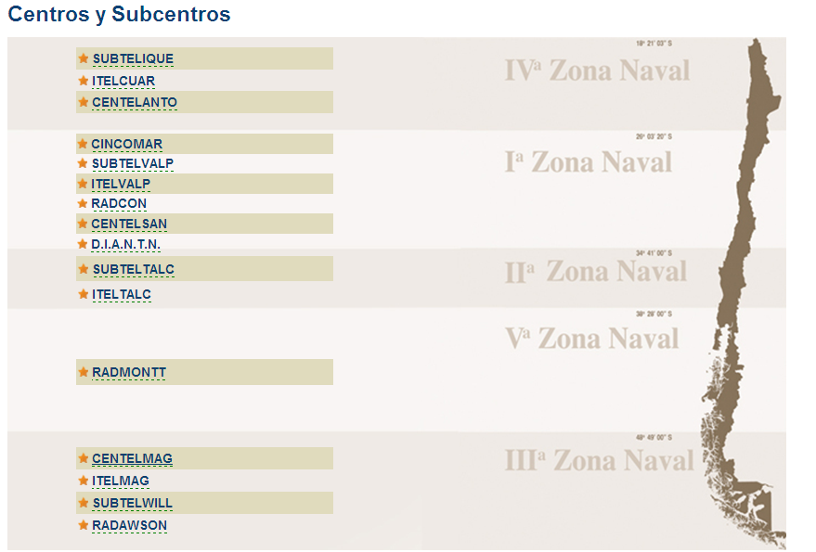
SISTEMA DE TRANSMISIÓN DE INFORMACIÓN
LAS UNIDADES Y REPARTICIONES IM. SE ENCUENTRAN CONECTADAS A LA RED FIJA DE LA INSTITUCIÓN. TELEFONÍA, CORRESPONDENCIA OFICIAL Y STMN, AL IGUAL QUE EL RESTO DE LAS UNIDADES Y REPARTICIONES NAVALES.
P A T R I O T I S M O
HONOR LEALTAD VALENTÍA INTEGRIDAD DEBER

Slide 5
SISTEMA DE TRANSMISIÓN DE INFORMACIÓN
SUBTELIQUE
CENTELANTO
CENTELSAN
SUBTELTALC
CENTELMAG
SUBTELWILL
P A T R I O T I S M O
HONOR LEALTAD VALENTÍA INTEGRIDAD DEBER

Slide 6
SISTEMA DE TRANSMISIÓN DE INFORMACIÓN
CON
CCN
FTA
(LSDH Aldea)
OMT
Brig. Acorazadas I y II
BAE
UNIDADES DE SUPERFICIE
(Bombardeo - FAN)
OMA
Unidades Apoyo Aéreo Estrecho
UNIDADES AERONAVALES
(EAM y Transporte)
OMOE
CORVO
(Utacos-UBC)
OMN
(Bombardeo – FAN)
Enlace naval de larga distancia UHF, HF y SATCOM
Enlace naval de corta distancia VHF/UHF
Enlace conjunto de larga distancia SATCOM
Enlace conjunto de corta distancia VHF-UHF
P A T R I O T I S M O
HONOR LEALTAD VALENTÍA INTEGRIDAD DEBER

